Slide 1

ANÁLISIS DE DEVOLUCIONES Y PRIORIZACIÓN DE TRIAGE

Slide 2

Contexto
Esta Logistica gestiona devoluciones directas desde buyer a seller.
Los sellers tienen un plazo de 3 días para reclamar tras recibir la devolución.
Objetivos
Detectar patrones de comportamiento inapropiado o fraude.
Priorizar categorías para revisión en fulfillment (triage).
Proponer recomendaciones operativas y estratégicas para reducir riesgos y mejorar experiencia de usuario.

Slide 3
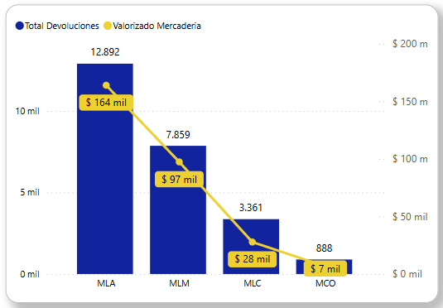
Análisis de devoluciones por país
Argentina lidera en cantidad de devoluciones y valorizado acumulado , representando aproximadamente un 52% del total analizado. Le sigue México y en menor medida, Chile y Colombia.
Esto indica que en Argentina debe priorizarse la eficiencia operativa y el control de alto valor, mientras que en México, la estrategia puede enfocarse en volumen.
Chile y Colombia presentan volúmenes y valorizados significativamente menores, requiriendo monitoreo sin priorización inmediata de recursos operativos o financieros.

Slide 4
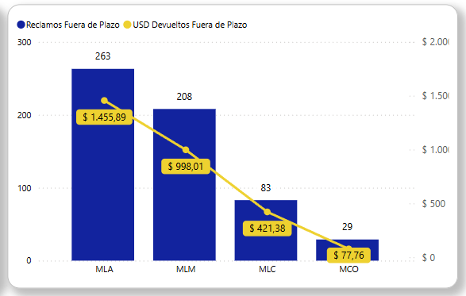
Impacto por modificar el plazo de reclamo
Argentina tambien lidera en este apartado, seguido de Mexico.
Acortar el plazo: reduciría aún más la cantidad de reclamos elegibles, minimizando el riesgo de fraude y el costo para Mercado Libre, pero podría generar insatisfacción en sellers legítimos que, por logística o gestión interna, reclaman tarde.
Alargar el plazo: aumentaría el riesgo de reclamos fraudulentos, ampliando el monto pagado y dificultando la validación del estado del producto devuelto
La decisión debe balancear experiencia del seller y control de costos

Slide 5
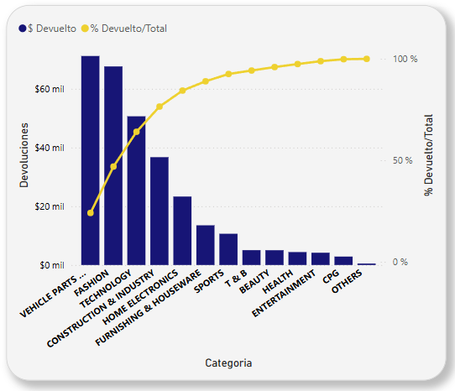
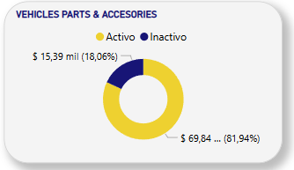
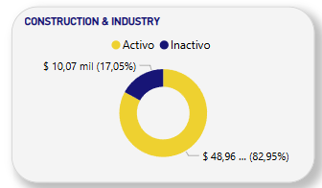
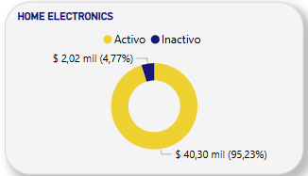
Categorías prioritarias para triage
Aunque las principales categorías de alto valor devuelto ya tienen triage encendido en la mayoría de sus segmentos, existen subcategorías que aún no.
Estas representan monton significativos expuestos a fraude o errores no controlados
Esto sugiere priorizar la expansión de triage en estas subcategorías, especialmente en las que se encuentran dentro de la curva y tienen mayor % inactivo:
Vehicle Parts & Accessories
Home Electronics
Construction & Industry
Esto permitirá reducir riesgos financieros y operativos, fortaleciendo la experiencia de buyers y sellers en la plataforma.

Slide 6
Recomendaciones finales
Implementar estas recomendaciones permitirá reducir la exposición económica y operativa, optimizar recursos de revisión y fortalecer la confianza de buyers y sellers en la plataforma.
1
2
3
Implementar modelo predictivo de fraude en devoluciones
Monitorear sellers con reclamos fuera de plazo recurrentes
Diseñar dashboards operativos y estratégicos
Historial de reclamos fuera de plazo por seller.
Categoría del producto y valor del GMV.
Frecuencia de devoluciones por item.
Generar un ranking semanal o mensual de sellers con mayor cantidad y proporción de reclamos fuera de plazo.
% de reclamos fuera de plazo por país, categoría y seller.
Monto total devuelto por categoría y seller.
% de devoluciones revisadas con triage.
Top sellers por cantidad y monto de devoluciones.

